Slide 1
Le PEAC
Parcours d’éducation artistique et culturelle

Slide 2
L’Education Artistique est organisée sous la forme d’un Parcours d’Education Artistique et Culturelle qui pose deux problèmes (atiques) :
1.Comment construire un parcours à l’échelle d’une école, d’un établissement, voire d’un réseau (école/collège) ?
2. Comment construire le parcours de l’élève ?

Slide 3
Le PEAC est l’ensemble des rencontres faites, des pratiques expérimentées et des connaissances acquises par l’élève, que ce soit dans le cadre :
- des enseignements (obligatoires ou facultatifs),
- de projets (de la classe),
- de dispositifs spécifiques, d’actions éducatives.

Slide 4
Le PEAC doit permettre
- de donner sens et cohérence à l’ensemble des actions et dispositifs et ne se résume pas à une addition des dispositifs existants
- d’articuler les différents temps éducatifs: scolaire et périscolaire
- d’élargir les domaines artistiques et culturels abordés à l’école

Slide 5
Construire un PEAC, principes et repères

Slide 6
1. Réaliser un état des lieux
2. Définir des principes de cohérence
3. Travailler en équipe
3. S’appuyer sur la démarche de projet
4. Travailler avec des partenaires extérieurs
5. Construire un outil de suivi du parcours pour chaque élève

Slide 7
1. L’art et la culture dans l’école, état des lieux…
tour d’horizon de l’existant dans l’ école, dans le cycle, dans la classe :
Le matériel : salle spécifique, matériels variés, matériels spécifiques
Les outils : mur d’exposition, banques d’images, banques de sons, DVDthèque,…
La pratique : quelles modalités dans la classe, dans le cycle ?
Les projets : de classe, de cycle, d’école/ durée ?
L’histoire des arts : qui, quoi, comment ? (cycle 3 dorénavant…)
Les dispositifs et les partenariats : danse à l’école, école et cinéma ++++
Les ressources locales
La conservation des travaux des élèves
La formation : les outils de formation des maîtres, les valences particulières, les stages de formation…

Slide 8
2/ La mise en place : autour des piliers et des domaines du socle et des programmes
La pratique artistique (approche didactique) > voir diaporama : schéma général…. Les domaines (incontournables)
Le cinéma/la vidéo
L’image photographique, peinte, numérique
La sculpture : objet sculpté, assemblé, technologique, design
La littérature : albums, romans, poésie
La musique, le son
Les arts vivants : théâtre, danse cirque
L’architecture et le patrimoine

Slide 9
3/Les projets : collectifs, pluridisciplinaires, annuels…
Un outil / le Pôle Ressource pour l’Education Artistique et Culturelle
http://preac.ia60.ac-amiens.fr

Slide 11
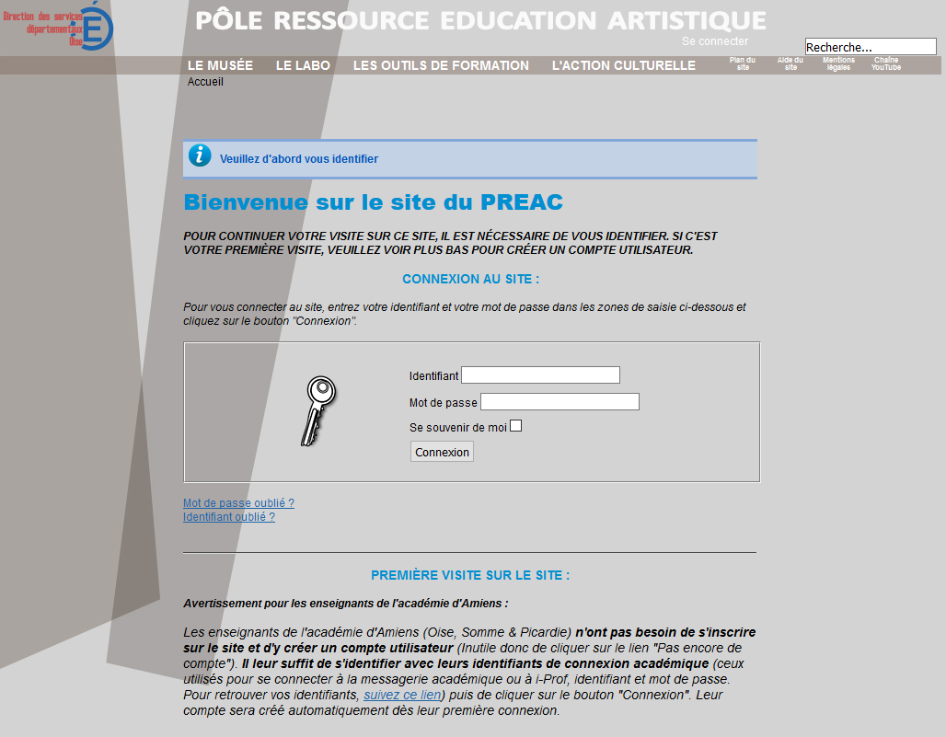

Slide 13
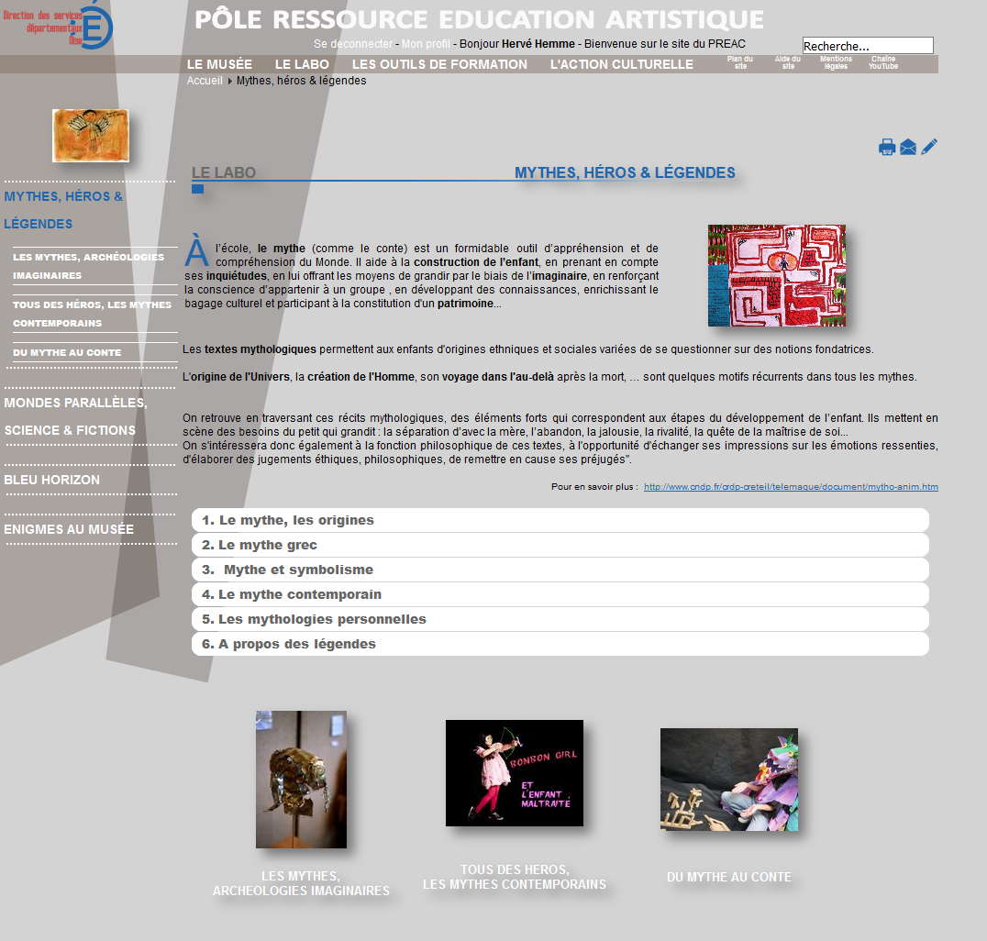

Slide 15
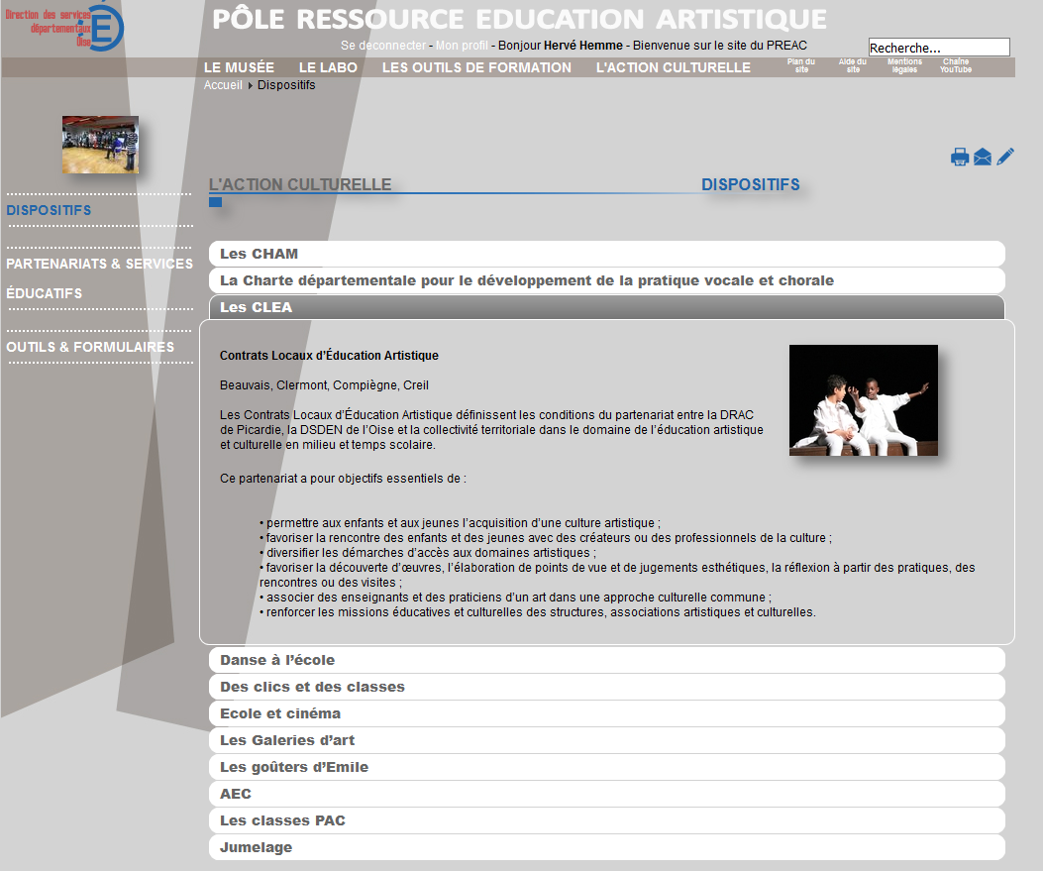

Slide 16
4. La transmission, la conservation des parcours personnalisés
>la boîte-mémoire

